Slide 1
Delphi CORBA
(Курс “Інформаційні технології”)
2004

Slide 2
Спрощена схема взаємодії клієнт-сервер у CORBA.

Slide 3
addit.idl
interface sm {
float add(in float a1,in float a2);
};

Slide 4
unit addit_i
unit addit_i;
{This file was generated on 14 Oct 2003 21:09:14 GMT by version 03.03.03.C1.A2}
{of the Inprise VisiBroker idl2pas CORBA IDL compiler.}
{Please do not edit the contents of this file. You should instead edit and }
{recompile the original IDL which was located in the file}
{C:\kuzenko\corba\sum\addit.idl.}
{Delphi Pascal unit : addit_i}
{derived from IDL module : default}
interface
uses CORBA;
type
sm = interface;
sm = interface
['{71B32FB0-9B82-92B8-918A-959BBD40C965}']
function add (const a1 : Single; const a2 : Single): Single;
end;
implementation
initialization
end.

Slide 5
unit addit_c (фрагменти)
unit addit_c;
{This file was generated on 14 Oct 2003 21:09:14 GMT by version 03.03.03.C1.A2}
{of the Inprise VisiBroker idl2pas CORBA IDL compiler.}
{Please do not edit the contents of this file. You should instead edit and }
{recompile the original IDL which was located in the file}
{C:\kuzenko\corba\sum\addit.idl.}
{Delphi Pascal unit : addit_c}
{derived from IDL module : default}
interface
uses CORBA, addit_i;
type
TsmHelper = class;
TsmStub = class;

Slide 6
unit addit_c (фрагменти) (прод.)
TsmHelper = class
class procedure Insert (var _A: CORBA.Any; const _Value : addit_i.sm);
class function Extract(var _A: CORBA.Any) : addit_i.sm;
class function TypeCode : CORBA.TypeCode;
class function RepositoryId : string;
class function Read (const _Input : CORBA.InputStream) : addit_i.sm;
class procedure Write(const _Output : CORBA.OutputStream; const _Value : addit_i.sm);
class function Narrow(const _Obj : CORBA.CORBAObject; _IsA : Boolean = False) : addit_i.sm;
class function Bind(const _InstanceName : string = ''; _HostName : string = '') : addit_i.sm; overload;
class function Bind(_Options : BindOptions; const _InstanceName : string = ''; _HostName: string = '') : addit_i.sm; overload;
end;

Slide 7
unit addit_c (фрагменти)(прод.)
class function TsmHelper.RepositoryId : string;
begin
Result := 'IDL:sm:1.0';
end;
class function TsmHelper.Bind(const _InstanceName : string = ''; _HostName: string = '') : addit_i.sm;
begin
Result := Narrow(ORB.bind(RepositoryId, _InstanceName, _HostName), True);
end;

Slide 8
unit addit_c (фрагменти)(прод.)
class function TsmHelper.RepositoryId : string;
begin
Result := 'IDL:sm:1.0';
end;
class function TsmHelper.Narrow(const _Obj : CORBA.CORBAObject; _IsA : Boolean) : addit_i.sm;
begin
Result := nil;
if (_Obj = nil) or (_Obj.QueryInterface(addit_i.sm, Result)= 0) then
exit;
if _IsA and _Obj._IsA(RepositoryId) then
Result := TsmStub.Create(_Obj);
end;

Slide 9
unit addit_c (фрагменти)(прод.)
TsmStub = class(CORBA.TCORBAObject, addit_i.sm)
public
function add ( const a1 : Single;
const a2 : Single): Single; virtual;
end;
. . .
function TsmStub.add ( const a1 : Single;
const a2 : Single): Single;
var _Output: CORBA.OutputStream;
_Input : CORBA.InputStream;
begin
inherited _CreateRequest('add',True, _Output);
_Output.WriteFloat(a1);
_Output.WriteFloat(a2);
inherited _Invoke(_Output, _Input);
_Input.ReadFloat(Result);
end;

Slide 10
float f1(in float a1,inout float a2, out float a3);
float f1(in float a1,inout float a2, out float a3);
function ...Stub.f1 ( const a1 : Single;
var a2 : Single;
out a3 : Single): Single;
var
_Output: CORBA.OutputStream;
_Input : CORBA.InputStream;
begin
inherited _CreateRequest('f1',True, _Output);
_Output.WriteFloat(a1);
_Output.WriteFloat(a2);
inherited _Invoke(_Output, _Input);
_Input.ReadFloat(Result);
_Input.ReadFloat(a2);
_Input.ReadFloat(a3);
end;

Slide 11
unit addit_impl
unit addit_impl;
{This file was generated on 14 Oct 2003 20:33:44 GMT by version 03.03.03.C1.A2}
{of the Inprise VisiBroker idl2pas CORBA IDL compiler.}
{Please do not edit the contents of this file. You should instead edit and }
{recompile the original IDL which was located in the file}
{C:\kuzenko\corba\sum\addit.idl.}
{Delphi Pascal unit : addit_impl}
{derived from IDL module : default}
interface
uses SysUtils, CORBA, addit_i, addit_c;
type
Tsm = class;

Slide 12
unit addit_impl (прод.)
Tsm = class(TInterfacedObject, addit_i.sm)
protected
{******************************}
{*** User variables go here ***}
{******************************}
public
constructor Create;
function add ( const a1 : Single; const a2 : Single): Single;
end;
implementation
constructor Tsm.Create;
begin
inherited;
{ *************************** }
{ *** User code goes here *** }
{ *************************** }
end;
function Tsm.add (const a1 : Single;const a2 : Single): Single;
begin
{ *************************** }
{ *** User code goes here *** }
{ *************************** }
result:=a1+a2;
end;
initialization
end.

Slide 13
unit addit_s (фрагменти)
unit addit_s;
{This file was generated on 14 Oct 2003 21:09:14 GMT by version 03.03.03.C1.A2}
{of the Inprise VisiBroker idl2pas CORBA IDL compiler.}
{Please do not edit the contents of this file. You should instead edit and }
{recompile the original IDL which was located in the file}
{C:\kuzenko\corba\sum\addit.idl.}
{Delphi Pascal unit : addit_s}
{derived from IDL module : default}
interface
uses CORBA, addit_i, addit_c;
type
TsmSkeleton = class;

Slide 14
unit addit_s (фрагменти) (прод.)
TsmSkeleton = class(CORBA.TCorbaObject, addit_i.sm)
private
FImplementation : sm;
public
constructor Create(const InstanceName: string; const Impl: sm);
destructor Destroy; override;
function GetImplementation : sm;
function add ( const a1 : Single;
const a2 : Single): Single;
published
procedure _add(const _Input: CORBA.InputStream; _Cookie: Pointer);
end;

Slide 15
unit addit_s (фрагменти) (прод.)
function TsmSkeleton.add ( const a1 : Single;
const a2 : Single): Single;
begin
Result := FImplementation.add( a1, a2);
end;
procedure TsmSkeleton._add(const _Input: CORBA.InputStream; _Cookie: Pointer);
var
_Output : CORBA.OutputStream;
_a1 : Single;
_a2 : Single;
_Result : Single;
begin
_Input.ReadFloat(_a1);
_Input.ReadFloat(_a2);
_Result := add( _a1, _a2);
GetReplyBuffer(_Cookie, _Output);
_Output.WriteFloat(_Result);
end;

Slide 16
Серверний проект
program Pr1;
{$APPTYPE CONSOLE}
uses SysUtils, CORBA, addit_c, addit_i, addit_impl, addit_s;
var
//Add variable declarations like Acct : Account
//var Acct : Account;
A : sm;
begin
CorbaInitialize;
// Add CORBA server code here like this
// Acct := TAccountSkeleton.Create('J...', TAccount.Create);
// Writeln('Server Object Created...'); Writeln;
// BOA.ObjIsReady(Acct as _Object);
// Writeln('Server is ready...');
// BOA.ImplIsReady;
A := TsmSkeleton.Create('J', Tsm.Create);
Writeln('Server Object Create...'); Writeln;
BOA.ObjIsReady(A as _Object);
Writeln('Server is ready...');
BOA.ImplIsReady;
end.

Slide 17
program Client1
program Client1;
{$APPTYPE CONSOLE}
uses SysUtils, CORBA, addit_c, addit_i;
// Add Corba variables here like this
//var Acct : Account;
var A : sm;
d1,d2 : real;
begin
CorbaInitialize;
// Add CORBA client code here like this
// Acct := TAccountHelper.Bind;
A := TsmHelper.Bind;
Write('first = '); Readln(d1);
Write('Second = '); Readln(d2);
WriteLn('Sum = ', FloatToStr(A.add(d1,d2)));
Readln;
end.

Slide 18
Windows-клієнт. unit un_cl2
unit un_cl2;
interface
uses Windows, Messages, SysUtils, Classes, Graphics, Controls, Forms, Dialogs, Corba, addit_c, addit_i, StdCtrls;
type
TForm1 = class(TForm)
Edit1: TEdit;
. . .
procedure FormCreate(Sender: TObject);
private
{ private declarations }
protected
// declare your Corba interface variables like this
// Acct : Account;
A:sm;
procedure InitCorba;
public { public declarations }
end;

Slide 19
Windows-клієнт. unit un_cl2 (прод.)
Var Form1: TForm1;
implementation
{$R *.DFM}
procedure TForm1.InitCorba;
begin
CorbaInitialize;
// Bind to the Corba server like this
A := TsmHelper.bind;
end;
procedure TForm1.Button1Click(Sender: TObject);
begin
edit3.Text:=FloatToStr
(A.add(strtofloat(edit1.Text),strtofloat(edit2.Text)));
end;
procedure TForm1.FormCreate(Sender: TObject);
begin
InitCorba;
end;
end.

Slide 20
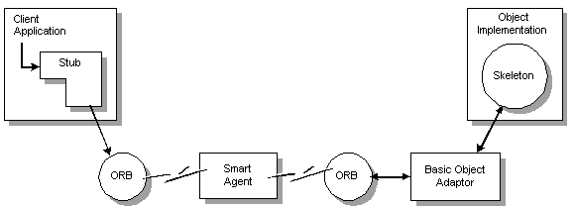
Smart Agent (VisiBroker)

Slide 21
Object Activation Daemon (OAD)
Object Activation Daemon (OAD) є реалізацією у VisiBroker репозиторія реалізацій Implementation Repository.
Запуск служби - oad.exe (16000 - default port прослуховування)
oad -VBJprop vbroker.se.iiop_tp.scm.iiop_tp.listener.port=16001
Реєстрація реалізацій (implementations):
  command-line interface - oadutil.exe;
  програмним шляхом (OAD реалізовано як ORB-об'єкт, що дозволяє програмісту розробляти клієнтські програми із запитами до такого об'єкту).
Синтаксис:
oadutil {list|reg|unreg} [options]

Slide 22
Реєстрація з oadutil
oadutil reg [options]
-i <interface name>
-r <repository id>
-s <service name>
-poa <poa_name>(-i,-r,-s,-poa не можна використовувати одночасно)
-o <object name>
-cpp <file name to execute> (при використанні -o/-r/-s/-poa).
-host <OAD host name>
-java <full class name>
. . .
Приклад реєстрації:
1) osagent.exe
2) oad.exe
3) oadutil.exe reg -r IDL:sm:1.0 -o smObject
-cpp c:\kuzenko\corba\PP\s\Server.exe

Slide 23
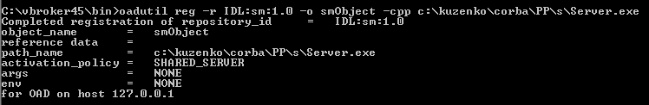
Реєстрація з oadutil
Приклад реєстрації:
1) osagent.exe
2) oad.exe
3) oadutil.exe reg -r IDL:sm:1.0 -o smObject
-cpp c:\kuzenko\corba\PP\s\Server.exe

Slide 24
interface OAD (фрагмент опису з module Activation)
interface OAD {
Object reg_implementation(in extension::CreationImplDef impl)
raises (DuplicateEntry, InvalidPath);
extension::CreationImplDef get_implementation(in CORBA::RepositoryId repId,
in string object_name)
raises ( NotRegistered);
void change_implementation(in extension::CreationImplDef old_info,
in extension::CreationImplDef new_info)
raises (NotRegistered,InvalidPath,IsActive);
attribute boolean destroy_on_unregister;
void unreg_implementation(in CORBA::RepositoryId repId, in string object_name)
raises ( NotRegistered );
void unreg_interface(in CORBA::RepositoryId repId)
raises ( NotRegistered );
void unregister_all();
ImplementationStatus get_status(in CORBA::RepositoryId repId, in string object_name)
raises ( NotRegistered);
ImplStatusList get_status_interface(in CORBA::RepositoryId repId)
raises (NotRegistered);
ImplStatusList get_status_all();
};

Slide 25
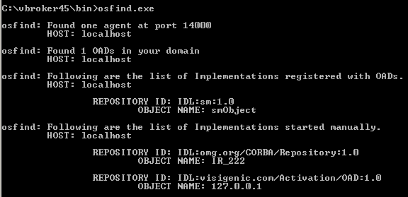
Отримання звіту про запущені у мережі об'єкти (agents, OAD’s, implementations). Засіб (tool) osfind
Можна задавати опції:
-a Lists all Smart Agents in your domain.
-o Lists all Object Activation Daemons in your domain.
-d Prints hostnames as quad addresses

Slide 26
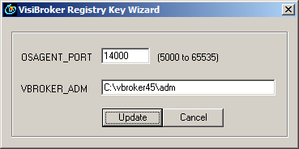
Засіб (tool) vregedit
Змінна (середовища Windows) VBROKER_ADM визначає системний каталог для VisiBroker (C:\vbroker45\adm). Там, як правило, міститься файл agentaddr, у кожному рядку якого знаходиться одне ім'я чи одна IP-адреса комп'ютера, на якому запущений Smart Agent. Це формує топологію зв'язків об'єктів. Змінити ім'я та місце розташування файлу agentaddr можна, використавши змінну (середовища Windows) OSAGENT_ADDR_FILE.
Іноді виникає потреба у використанні змінної OSAGENT_ADDR.

Slide 27
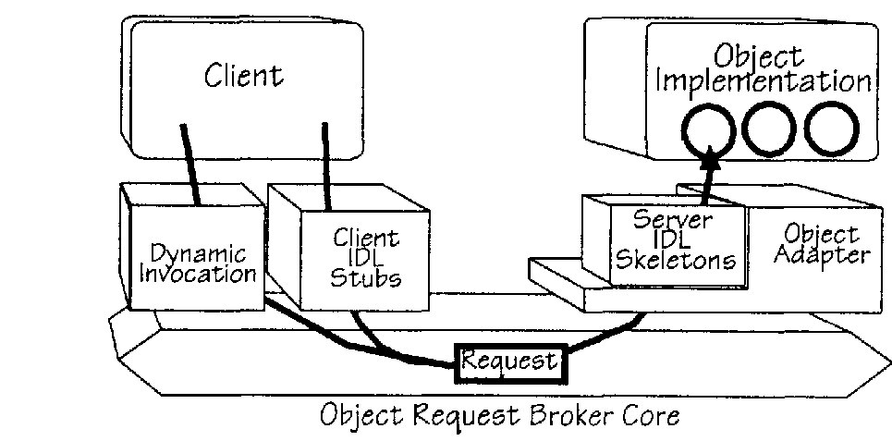
Динамічні запити (динамічна Corba)

Slide 28
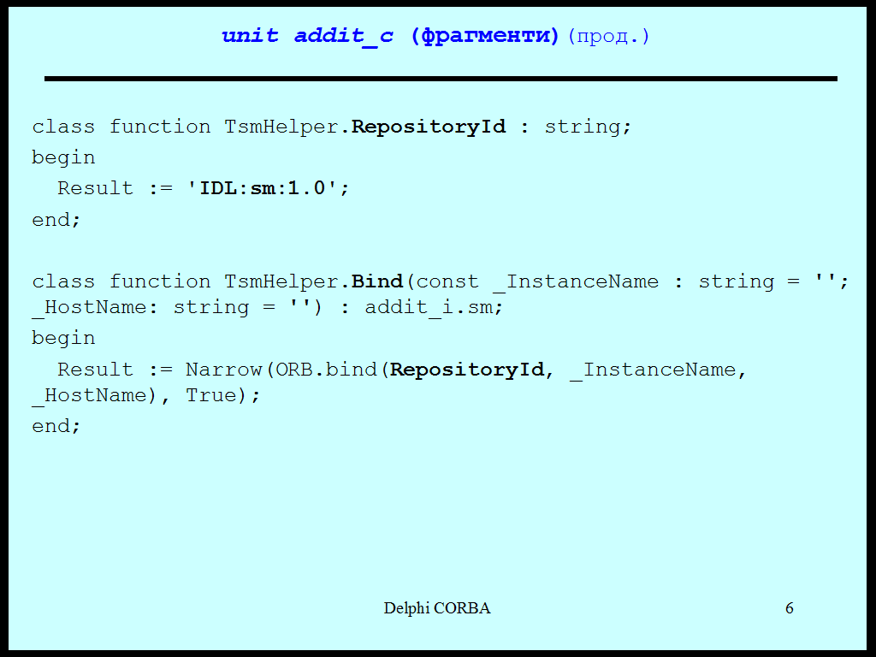
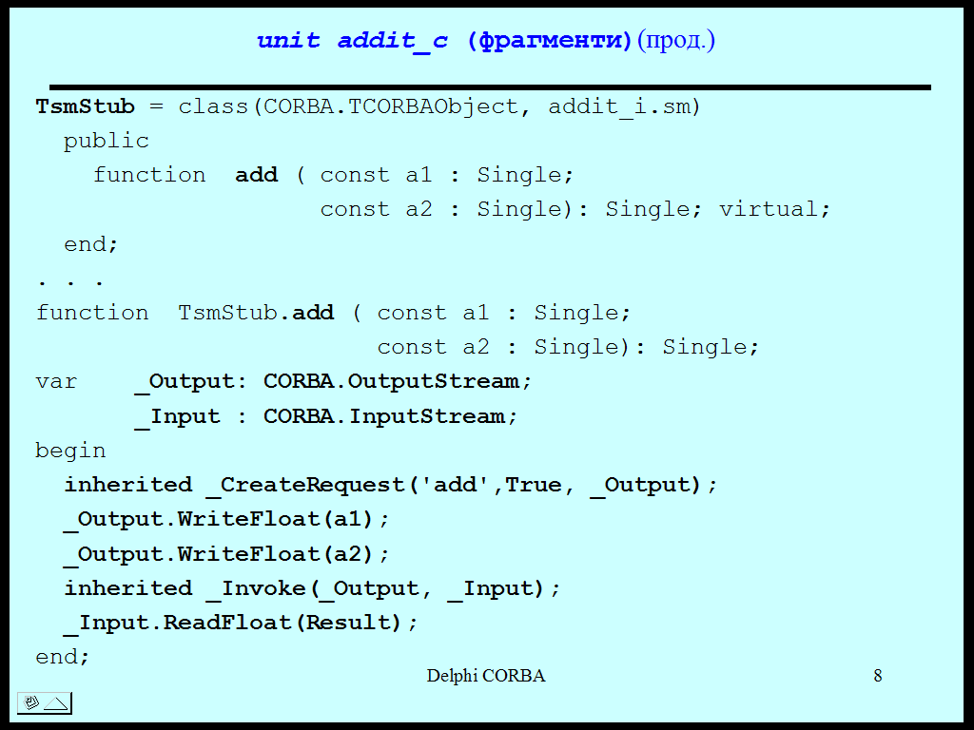
Динамічна Corba
Не використовується стаб (unit addit_c).
var
_Output: CORBA.OutputStream;
_Input : CORBA.InputStream;
res : single;
obj : CORBA.CORBAObject;
begin
obj:=ORB.bind('IDL:sm:1.0','','');
obj._CreateRequest('add', True, _Output);
_Output.WriteFloat(11);
_Output.WriteFloat(22);
obj._Invoke(_Output, _Input);
_Input.ReadFloat(res);
ShowMessage('Result = '+floattostr(res));
end;

